Slide 1
日本の農業のこれからについて
清水雅斗
1086568c

Slide 2
現状
人口：414万人(H17)〜261万人(H22)
平均年齢：59.1歳〜65.8歳
面積：607万ha(S35)〜459万ha(H22)
１戸当たりの農地面積：オーストラリア1500倍、
アメリカ90倍、EU7倍
農業生産額は4分の3所得は半分に
欧米スタイルの食の広がりで需要減

Slide 3
補償制度の現状
戸別所得補償制度
交付金＝標準的な生産費−標準的な販売価格
対象：すべての販売農家→土地借りやすく
参加率
農家数88% 面積76%
経営費+家族労働費の８割

Slide 4
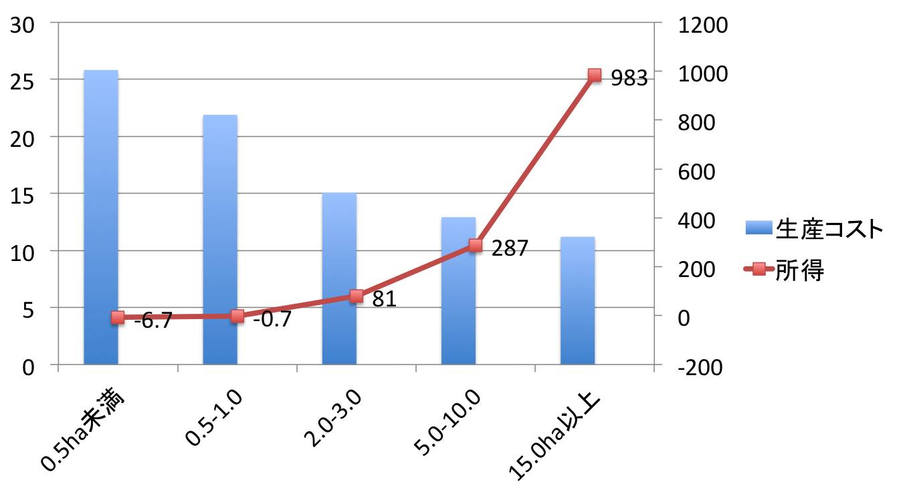
大規模化
規模拡大でコスト軽減
標準的な生産費は全国平均→コストを削減すれば給付金を有効活用出来る
中小規模農家は逆に不利に→規模拡大へのインセンティブに
これからリタイヤしていく人と
新たな担い手の数との不釣り合いが
問題
•法人経営数の増加
•民間企業の農業参入数
６１社〜８３８社
これらの現象を支援していくことが大切

Slide 5
ICT技術の導入
ICTサービスの利用
経営•生産•品質の見える化を図ることで数字に基づ いた経営判断
データの収集分析が可能に
→現場での作業者がその日に何をすればよいのか
を適切に指示
企業的農業経営の実現
センサー
カメラ
データ
クラウド
アドバイス
モバイル端末

Slide 6
流れ
企業
機材の提供
データ収集•分析
e-ラーニングなどの教材提供
現場
事務所
生産管理
人材育成
モバイル端末
カメラやセンサー
などの機材
利点
詳細なデータと指示によって用意に効率的に生産可能になる
何がよく売れているかリアルタイムでわかるため経営戦略がスムーズに
経験が少なくともベテラン並みの実績が可能、人材の育成にも貢献
大規模化や民間企業の参入に貢献出来る!!

Slide 7
消費者との繋がり方
消費者の信頼をどう勝ち取るか
カーボンフットプリント：CO2排出量を記載
6次産業化：地域資源を活用し生産、加工、販売
を一体化→事業創出、地域活性
ブランド化：安全性、高品質をアピール
「少々高くても国産品を買いたい」90%

Slide 8
まとめ
現在の補償制度が大規模農家にとって有利なものである
規模拡大は食料自給率の向上と国際競争力を高める上でも大事
農家や企業による拡大を手助けするものとしてのICT技術の導入
その後の販路をどのように確保するか

Slide 9
論点
どうすれば日本の農業は発展させていくことができるか
どうやって担い手人口を増やすか
IT技術の導入は成功するか
どうすれば安い輸入品に負けずに需要拡大をはかれるか

Slide 10
参考資料
鈴木 宣弘『現代の食料•農業問題』2008.創森社
農林統計協会『IT化の現状と食料•農業•農村』2003.
服部信司『TPP問題と日本農業』2011.農林統計協会
福田浩一『IT活用で変わる農業普及』2010.東京農大出版会
宮武恭一『大規模稲作経営の経営革新と地域農業』2007.農林統計協会

